Slide 1
Турнир
«Кубок Федерации футбола Санкт-Петербурга среди юношеских команд 2010 года рождения сезона 2021год»

Slide 2
Команда ФК «Алмаз-Антей» 2010 года рождения приняла участие в турнире «Кубок Федерации футбола Санкт-Петербурга».
Срок проведения турнира с 15 мая 2021г. по 16 октября 2021 г.
Затраты на участие в турнире включают в себя оплату взноса для команды

Slide 3
Календарь матчей
Дата | Время | Команды | Счет
15.05.2021 | 17:00 | Алмаз-Антей – Выборжанин | 3:1
23.05.2021 | 11:00 | Алмаз-Антей – Невский фронт | 8:1
05.06.2021 | 15:00 | Алмаз-Антей - Ижорец | 4:1
06.06.2021 | 11:00 | Царское Село - Алмаз-Антей | 0:4
12.06.2021 | 16:00 | Алмаз-Антей – СШ №2 ВО Звезда | 2:1
20.06.2021 | 12:00 | Коломяги – ШИ №357 - Алмаз-Антей | 1:2
27.06.2021 | 12:00 | Выборжанин - Алмаз-Антей | 2:0
12.09.2021 | 10:00 | Невский фронт - Алмаз-Антей | 0:4
26.09.2021 | 10:00 | Ижорец - Алмаз-Антей | 0:2
03.10.2021 | 11:00 | Алмаз-Антей - Царское Село | 4:3
10.10.2021 | 10:00 | СШ №2 ВО Звезда - Алмаз-Антей | 0:1
17.10.2021 | 12:00 | Алмаз-Антей - Коломяги ШИ № 357 | 1:1
Данные взяты с официального сайта Федерации футбола:
https://ffspb.org/tournament24445/team/202911/matches

Slide 4
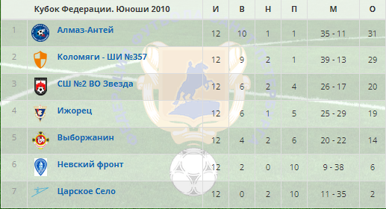
Результаты турнира
Данные взяты с официального сайта Федерации футбола: https://ffspb.org/tournament24445

Slide 5
